Slide 1
Welcome to my
Presentation 🌺🌺🌺

Slide 2
Name - Poonam yadav
Class - B.sc.1st year
Subject- Physics
Topic -Kepler 's Law

Slide 3
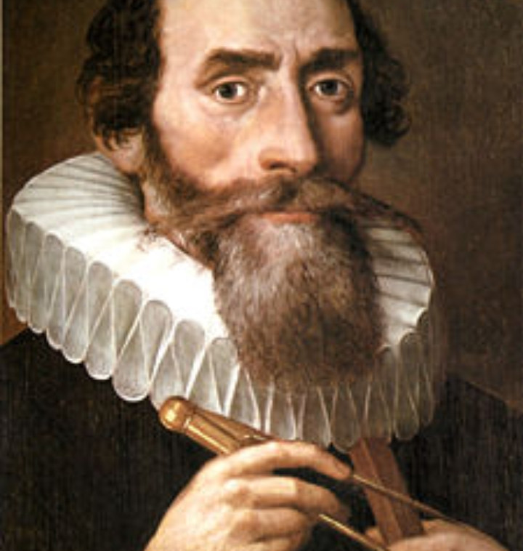
Introduction (भूमिका)-
सन् 1543 में पोलैंड के खगोल विज्ञानी निकोलस कोपरनिकस (1473-1543,) ने सूर्य केन्द्रीय सिध्दांत का प्रतिपादन किया जिसके अनुसार सूर्य स्थिर है और सभी ग्रह उसके चारों ओर परिक्रमा करते हैं। आगे चलकर इटली के वैज्ञानिक गैलीलियो (1564-1642,) ने इसका अनुमोदन किया। इंग्लैंड के वैज्ञानिक सर आइज़क न्यूटन ने इन के कार्य को आगे बढ़ाया और सन् 1687 में सार्वत्रिक गुरुत्वाकर्षण नियम प्रतिपादित किया।

Slide 4
ग्रहों की गति संबंधित केप्लर के नियम (Kepler's law of Planetary motion)
जो पिंड सूर्य की परिक्रमा करते हैं उन्हें गृह (planet) कहते हैं । सूर्य से बढ़ती दूरी के क्रम में उनके नाम है -बुध ,शुक्र, पृथ्वी , मंगल, बृहस्पति,शनि , यूरेनस , नेप्च्यून , और प्लूटो ।24अगस्त 2006को चैक गणतंत्र के प्राग शहर में International Astronomical Union की बैठक आयोजित की गई थी, जिसमें सौरमंडल के ग्रहों की नई परिभाषा दी गई। इन नई परिभाषा ओं के अनुसार प्लूटो अब एक ग्रह नहीं है इस प्रकार अब सौरमंडल में ग्रहों की संख्या आठ है, नो नहीं।
खगोलीय घटना के आधार पर (केप्लर-1571-1640) ने ग्रहों की गति के संबंध में 3 नियमों का प्रतिपादन किया, जिन्हें केप्लर के नियम कहते हैं। यह नियम निम्न है-

Slide 5
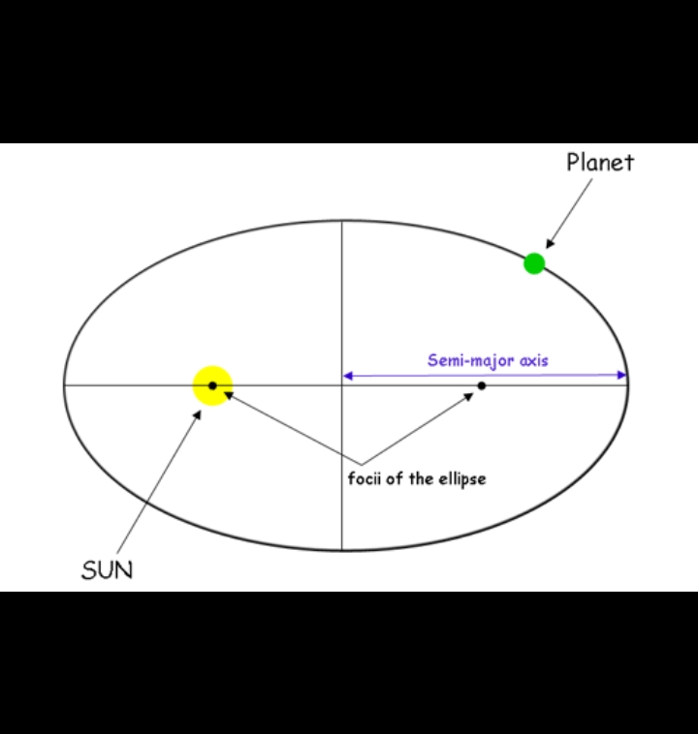
केप्लर के प्रथम नियम (first law of Kepler)-
इस नियम के अनुसार, प्रत्येक ग्रह सूर्य के परित दीर्घ वृत्तीय कक्षा (Elliptical orbit) मैं परिक्रमा करता है और सूर्य इसकी एक नाभि (Foci) पर होता है। इसे कक्षा का नियम(Law of orbit) भी कहते हैं प्रत्येक ग्रह की कक्षा भिन्न-भिन्न होती है।

Slide 6
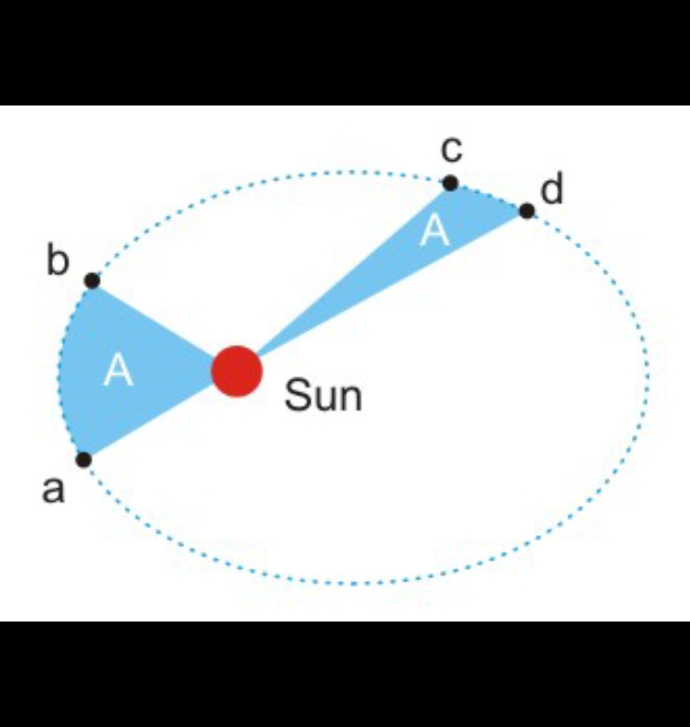
केप्लर का द्वितीय नियम(second law of Kepler)
इस नियमानुसार किसी भी ग्रह को सूर्य से मिलाने वाली काल्पनिक रेखा समान समय अंतराल में समान क्षेत्रफल करती है अर्थात किसी ग्रह की क्षेत्रीय चाल समान होती है। इस नियम को क्षेत्रफल का नियम (law of area) भी कहते हैं।

Slide 7
चित्र में सूर्य की स्थिति S है, क्षेत्रफलSAB और क्षेत्रफलSCD समान है।
इस नियम के अनुसारAसेB तक जाने में कितना समय लगता है उतना ही समय उसनेC सेD तक जाने में लगेगा।
स्पष्ट है कि जब ग्रह सूर्य से दूर होता है तो उसकी रेखीय चाल न्यूनतम होती है। इसके विपरीत जब ग्रह सूर्य के पास होता है तो उसकी रेखीय चाल अधिकतम होती है।

Slide 8
कैपलर का तृतीय नियम(third law of Kepler)
इस नियमानुसार, किसी ग्रह के परिभ्रमण कार कवर उस ग्रह की सूर्य से माध्य दूरी के घर(Cube) के अनुक्रमानुपाती होता है।
यदि किसी ग्रह का परिभ्रमण कालT तथा ग्रह की सूर्य से माध्य दूरी a हो तो, इस नियम के अनुसार
T^=ka^3
जहांk एक अनुपातिक नियतांक है।
इस समीकरण से स्पष्ट है की जो ग्रह सूर्य के नजदीक होता है उसका परिभ्रमण काल कम होता है तथा जो ग्रह सूर्य से दूर होता है उसका परिभ्रमण काल अधिक होता है

Slide 9
सार्वत्रिक गुरुत्वाकर्षण नियम-
ग्रहों की गति संबंधित केप्लर के नियमों से प्राप्त निष्कर्षों के आधार पर इंग्लैंड के वैज्ञानिक सर आइज़क न्यूटन ने अपनी पुस्तक`दी मैथमेटिक्स प्रिंसिपल्स ऑफ नेचुरल फिलॉसफी 'संक्षेप में प्रिंसिपिया(the mathematical principles of of natural philosophy'in in brief principia ') मैं गुरुत्वाकर्षण नियम का प्रतिपादन किया है जिसे न्यूटन का सार्वत्रिक गुरुत्वाकर्षण नियम कहते हैं।
इस नियम अनुसार, इस विश्व में प्रत्येक पिंड दूसरे पिंड को एक बल से आकर्षित करता है जो उनके द्रव्यमान ओके गुणनफल के अनुक्रमानुपाती तथा उनके बीच की दूरी के वर्ग के व्यृत्क्रमानुपाती होता है।

Slide 10
गुरुत्वीय त्वरण-
पृथ्वी प्रत्येक वस्तु को अपने केंद्र की ओर आकर्षित करती है अतः गिरने वाली प्रत्येक वस्तु में त्वरण उत्पन्न होता है इस त्वरण को गुरुत्व त्वरण कहते हैं किसी स्थान पर गुरुत्वीय त्वरण का मान नियत होता है
इसका मान वस्तु के द्रव्यमान या उसकी प्रकृति पर निर्भर नहीं करत
इस प्रकार गुरुत्व के आधीन स्वतंत्रता पूर्वक गिरती हुई वस्तु में उत्पन्न त्वरण को गुरुत्वीय त्वरण कहते हैं। इसेg से प्रदर्शित करते हैं।

Slide 11
g औरG मैं अंतर
गुरुत्वीय त्वरण
गुरुत्वाकर्षण बल
1) गुरुत्व के आधीन स्वतंत्रता पूर्वक गिरती हुई वस्तु में उत्पन्न त्वरण को गुरुत्वीय त्वरण कहते हैं।
2) इसका मान भिन्न-भिन्न स्थानों पर भिन्न-भिन्न होता है।
1) एकांत दूरी पर स्थित एकांक द्रव्यमान के विंडो पर लगने वाला आकर्षण बल का आंकिक मानG के बराबर होता है।
2) इसका मान समस्त स्थानों पर एक समान होता है

Slide 12
🙏🙏 thank you 🙏🙏
.....................

